Slide 1
Изучение проходимости сигнала Wi-Fi через межкомнатные перегородки
Выполнила: ученица 9А
класса Поликарпова А.
Преподаватели:
учитель физики
ГБОУ РМЭ «МЛИ» Токарева Н.С.,
Зуев А.В к.т.н., к.т.н., доцент кафедры радиотехники и связи, замдекана по научной работе .

Slide 2
Цель: изучить влияние состава стен на проходимость сигнала Wi-Fi.
Задачи:
1)выбрать роутер.
2)исследовать затухание сигнала Wi-Fi при прохождении через различные среды.
3)сравнить полученные результаты и сделать выводы.

Slide 3
Актуальность: Wi-Fi-беспроводная сеть, которая широко распространена и используется по всему миру. Ее основное достоинство-это обеспечение удобства в организации сети связи с интернетом.Недостаток в том, что она не всегда работает стабильно, поскольку на нее оказывают влияние различные факторы, в частности препятствия через которые она должна проходить.

Slide 5
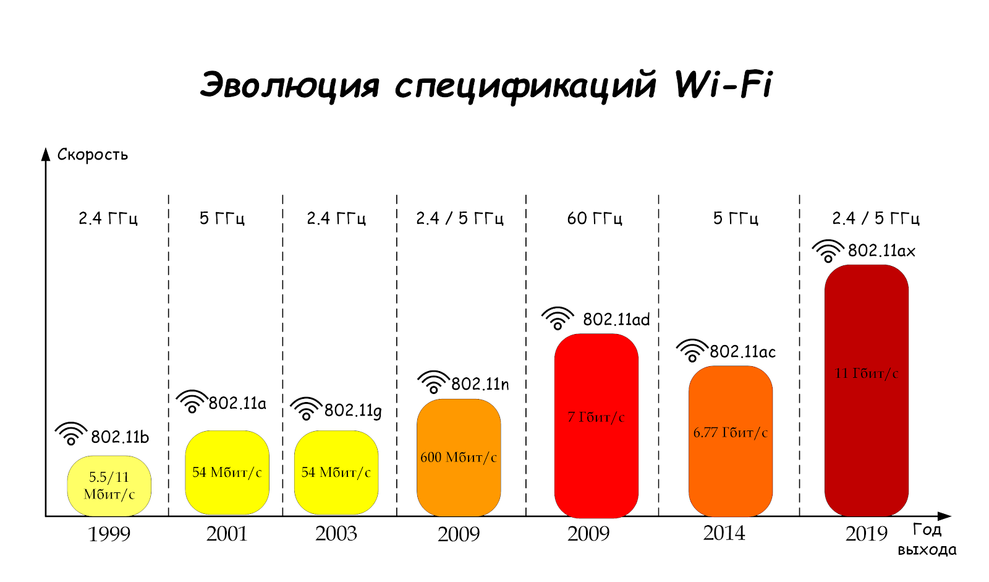
Обзор стандартов сети Wi-Fi.

Slide 6
Не все перечисленные стандарты Wi-Fi служат для организации беспроводных локальных сетей. Такие стандарты как 802.11ad и 802.11ay изначально планировалось выпустить для передачи данных на небольшие расстояния – от 1 до 10 метров – и, в перспективе, использовать их для организации высокоскоростных интерфейсов передачи данных. Однако, в результате развития 5G-сетей и переходом в диапазон до 100 ГГц, устройства с поддержкой 802.11ad будут применяться для организации радиодоступа вне помещений.

Slide 7
Стандарт 802.11ax
EEE 802.11ax - Wi-Fi стандарт следующего поколения, также известный как Wi-Fi 6, является следующим шагом на пути эволюции беспроводных технологий. Стандарт взял все лучшее от своего предшественника Wi-Fi 5 - 802.11ac, при этом в 4 раза увеличилась пропускная способность, добавилась гибкость и масштабируемость сети. В ближайшие 10 лет IEEE 802.11ax будет основополагающим стандартом для обеспечения пользователей надежным и высокоскоростным беспроводным интернетом.

Slide 8
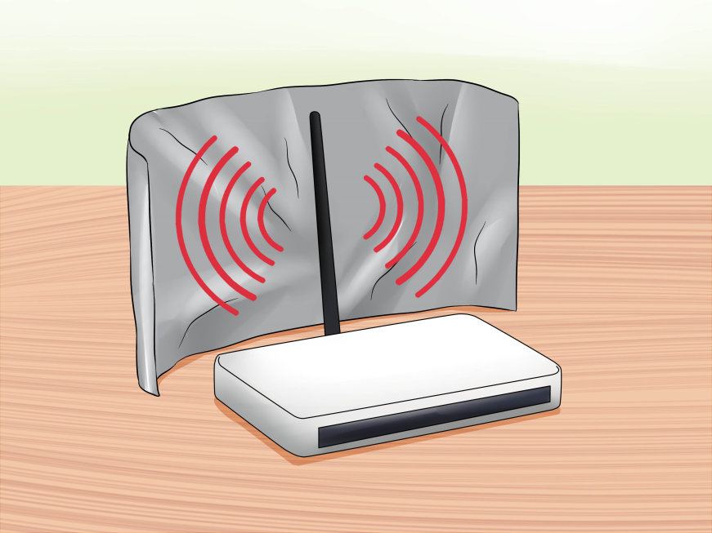
Методика эксперимента.
Выбор роутера.
Выбор приложения для замера данных.
Выбор наиболее часто встречающихся материалов стен.
Получение для каждого типа стены характеристик, связанных с приемом wi-fi сигнала.

Slide 9
Характеристики роутера QBR 1040W
Стандарта Wi-Fi (IEEE802.11 b/g/n).
Частота 2.4 ГГц
Компактен.
Скорость достигает до 150 Мбит/с.

Slide 10
Приложения.
Monitor Wi-Fi.
Wi-Fi Monitor- это средство мониторинга инфраструктуры Wi-Fi, позволяющее собрать информацию о доступных беспроводных сетях и их параметрах. Незаменимое средство для настройки роутера и проверки подключенных к нему устройств.
Wi-Fi Analyzer
Wi-Fi Analyzer представляет самую полезную информацию об оптимизации сети, чтобы помочь снизить уровень помех и увеличить скорость и стабильность Wi-Fi соединения.

Slide 11
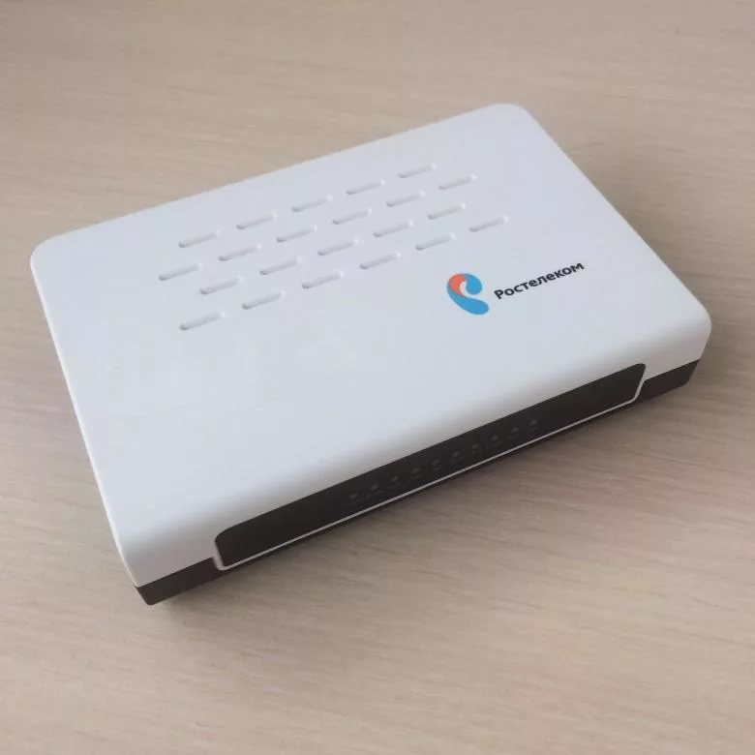
Роутер QBR-1040 обеспечивает 6,47 Мбит/с скорость передачи данных и был оптимальный для нас в данном этапе эксперимента.

Slide 12
Данные эксперимента
Стены | Скорость (Мбит/c) | Пинг (мс) | Потери сигнала (%)
Открытое пространство | 6,47 | 18 | 0
Дерево | 6,23 | 18 | 0
Кирпич | 6 | 20 | 0,35

Slide 13
Определение(в %) потерь скорости передачи данных
Скорость открытого пространства взять за 100%.
Вычислить разность скорости открытого пространства со стенами
Разность поделить на скорость передачи данных открытого пространства и умножить на 100.

Slide 14
Мощность

Slide 15
Результаты исследования.
1) При прохождении сигнала Wi-Fi через деревянную стену скорость передачи данных уменьшалась примерно на 4%, а при прохождении через кирпичную примерно на 7%.
2) При уменьшении мощности качество сигнала Wi-Fi улучшалось.

